Slide 1
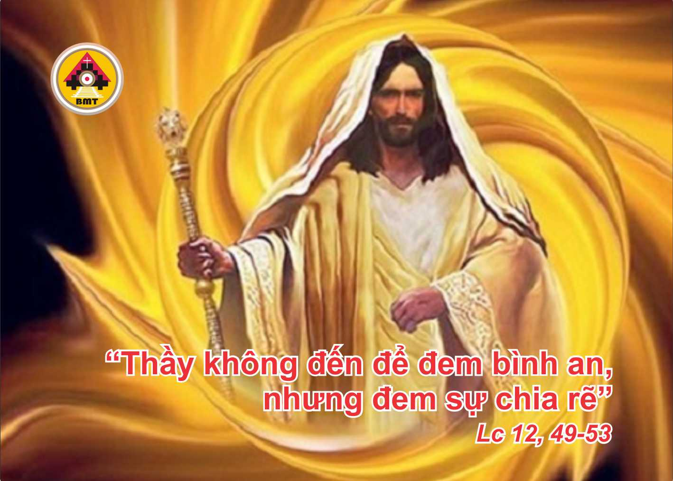

THỨ NĂM TUẦN XXIX THƯỜNG NIÊN A

Slide 2
Ca Nhập Lễ
Lạy Chúa, tôi kêu van Ngài, bởi Ngài nhậm lời tôi, xin ghé tai về bên tôi, xin nghe rõ tiếng tôi. Lạy Chúa, xin gìn giữ tôi như con ngươi mắt Chúa, xin che chở tôi trong bóng cánh của Ngài.

Slide 3

Bài Đọc 1: Ep 3, 14-21
“Anh em đâm rễ sâu và lập nền kiên cố trong đức mến, để anh em được sung mãn trong mọi sự viên mãn của Thiên Chúa”.
Trích thư Thánh Phalô Tông đồ
gửi tín hữu Êphêxô.

Slide 4
Đáp Ca
Tv 32, 1-2. 4-5. 11-12. 18-19
Đáp: Ðịa cầu đầy ân sủng Chúa (c. 5b).

Slide 5
Alleluia: Lc 19, 38
Alleluia-alleluia: – Chúc tụng Ðức Vua, Ðấng nhân danh Chúa mà đến; bình an trên trời và vinh quang trên các tầng trời. – Alleluia.

Slide 6
Phúc Âm: Lc 12, 49-53

Slide 7


Slide 8

DÂNG LỄ

Slide 9
CA HIỆP LỄ
Kìa Chúa để mắt coi những kẻ kính sợ Người, và nhìn xem những ai cậy trông ân sủng của Người, để cứu gỡ họ khỏi tay thần chết, và nuôi dưỡng họ trong cảnh cơ hàn.

Slide 10
THỨ NĂM TUẦN XXIX THƯỜNG NIÊN A

